Slide 1
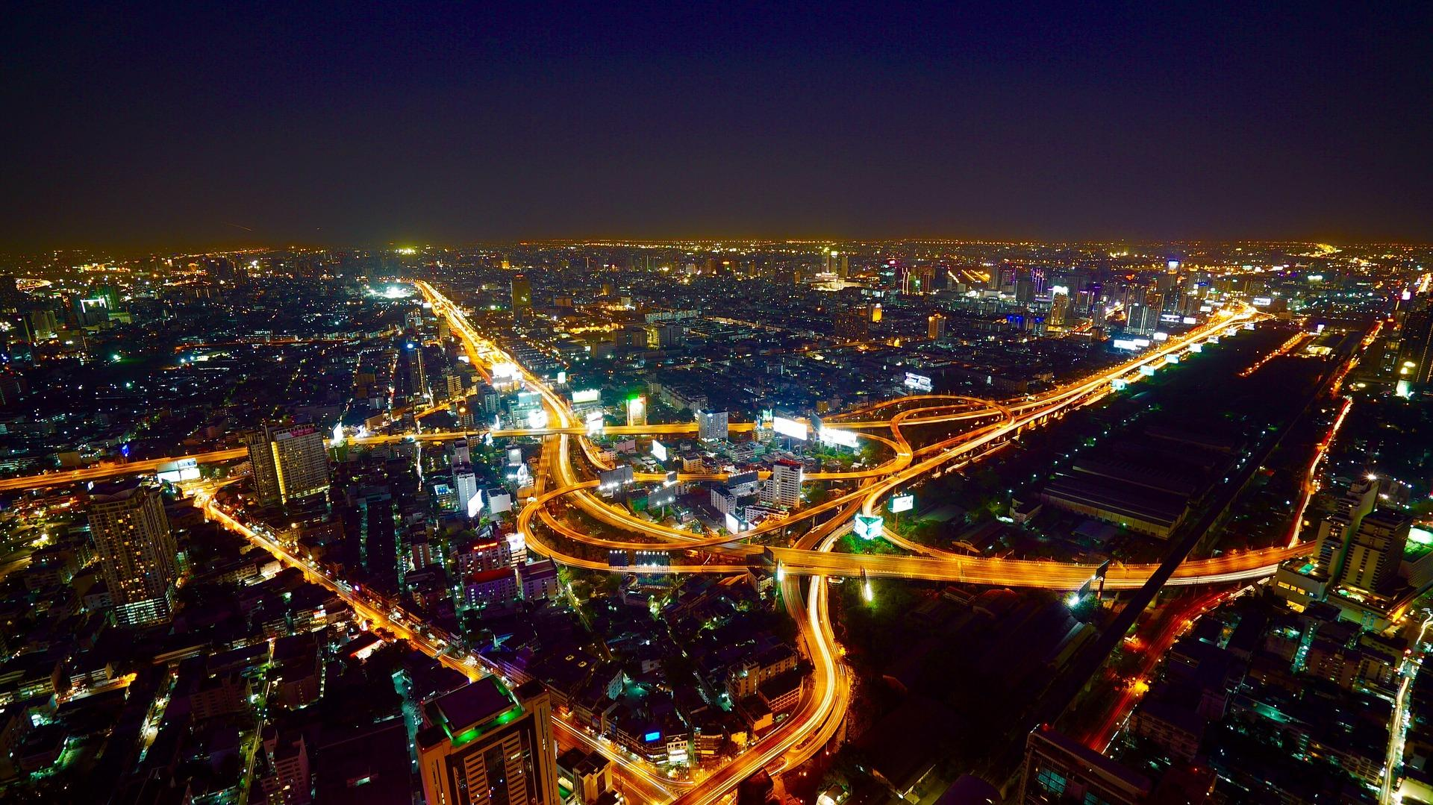
บทที่ 6 แผนที่ภูมิประเทศและแผนที่ธรณีวิทยา
(Topographic map and Geologic map)
การใช้ประโยชน์จากข้อมูลของแผนที่ภูมิประเทศและแผนที่ธรณีวิทยา
ที่มาของรูป https://pixabay.com/en/aerial-bangkok-city-night-traffic-2178705/
Notes:
ข้อมูลจากแผนที่ภูมิประเทศทำให้ทราบลักษณะภูมิประเทศ ช่วยในการวางแผนการจัดการพื้นที่เพื่อพัฒนางานในด้านต่าง ๆ ให้สอดคล้องและเหมาะสมกับพื้นที่ เช่น การสร้างถนน การสร้างทางรถไฟ

Slide 2
การใช้ประโยชน์จากข้อมูลของแผนที่ภูมิประเทศและแผนที่ธรณีวิทยา
ข้อมูลจากแผนที่ภูมิประเทศและแผนที่ธรณีวิทยา สามารถนำไปเป็นข้อมูลพื้นฐานในการวางแผนการใช้ประโยชน์และประเมินศักยภาพพื้นที่ได้อย่างเหมาะสม
ดังตัวอย่างต่อไปนี้

Slide 3
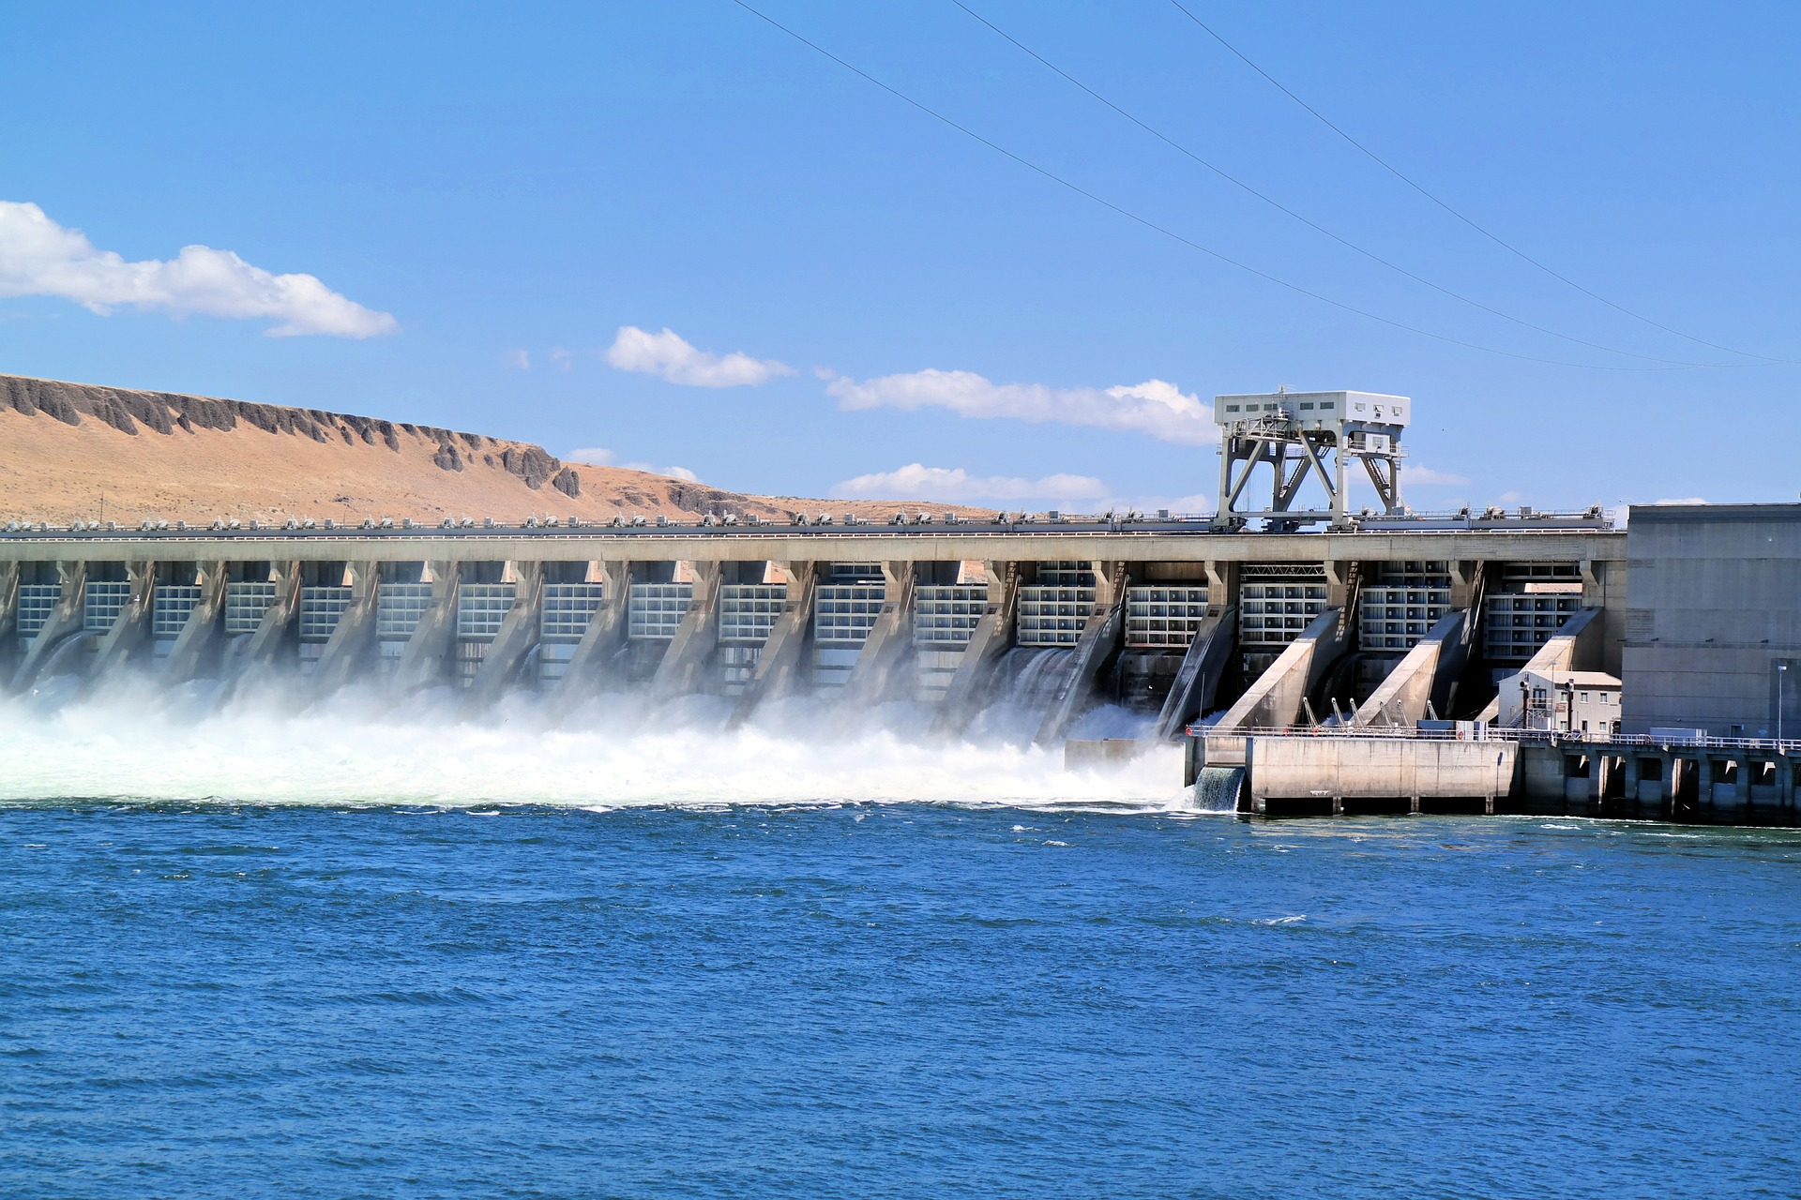
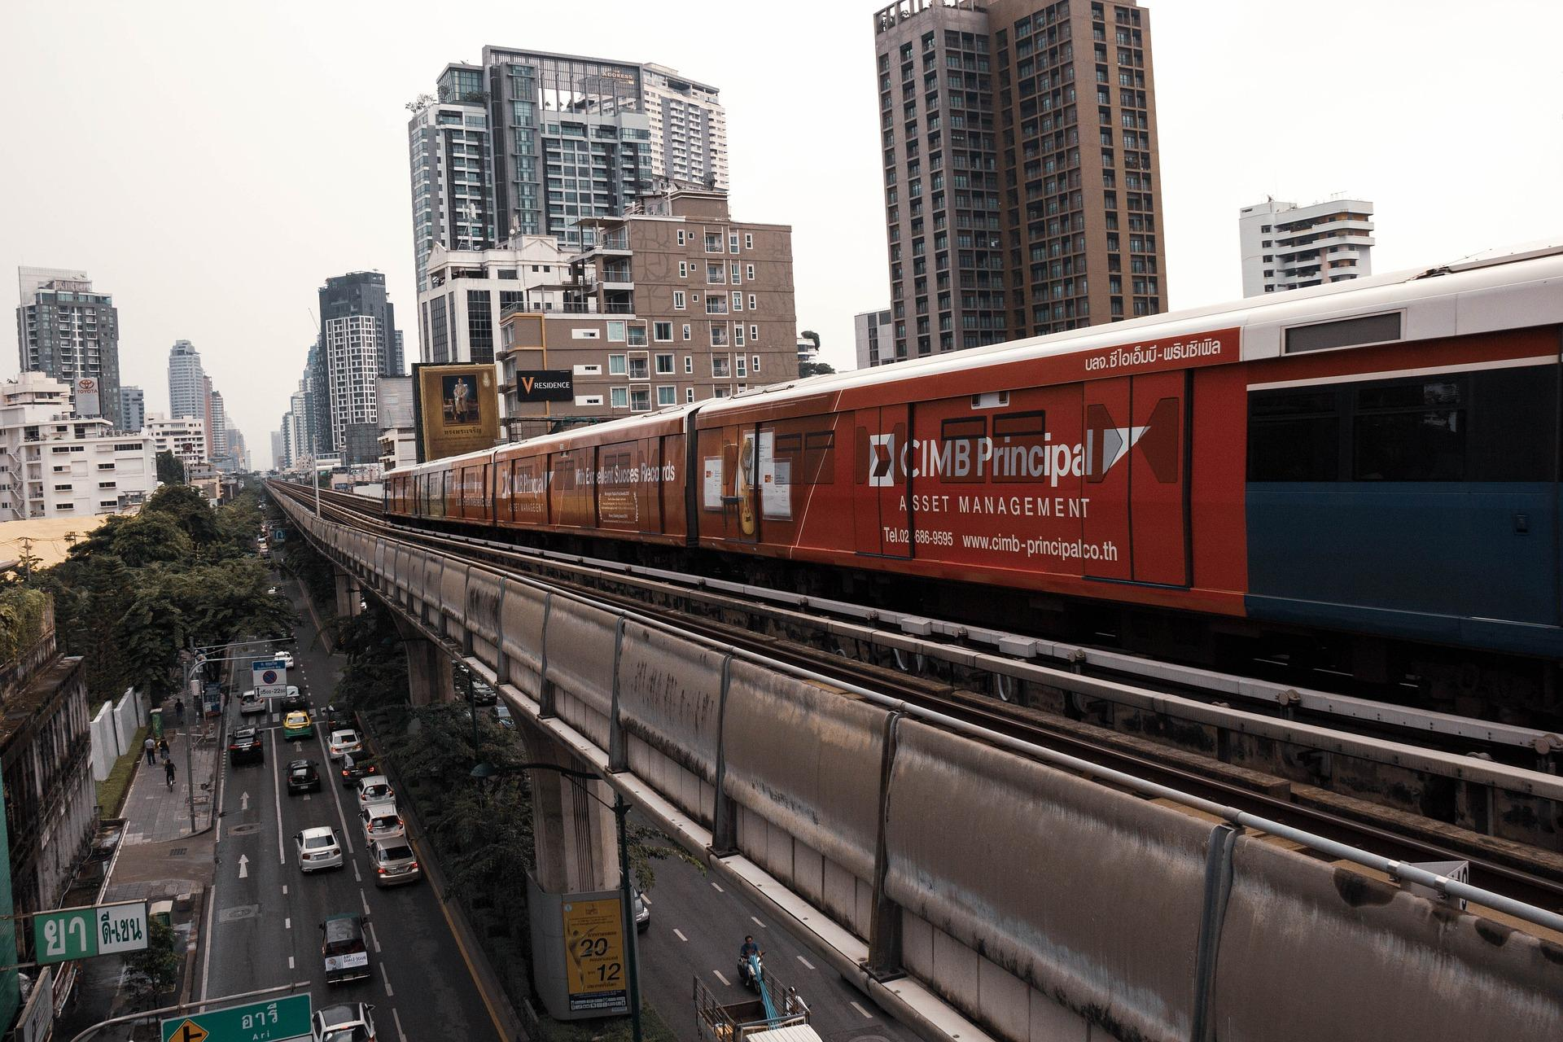
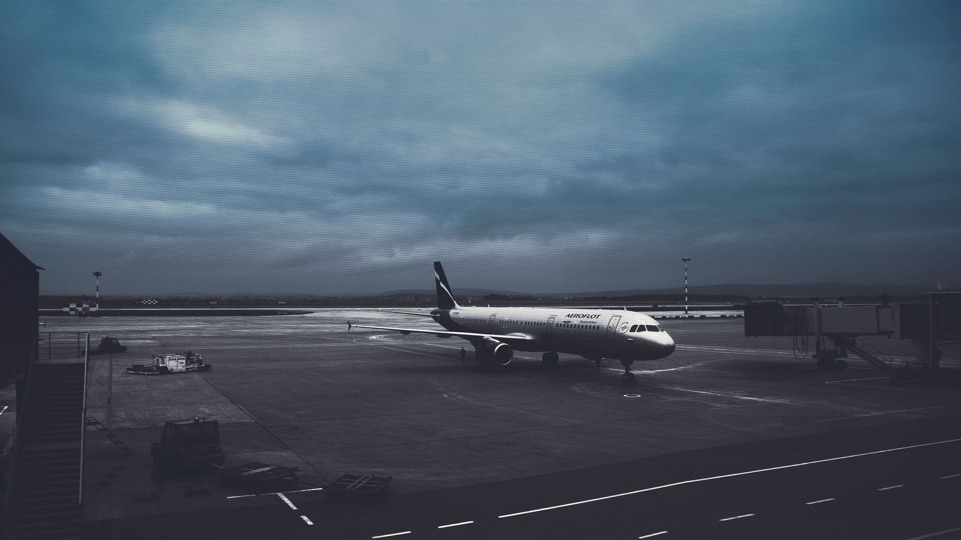
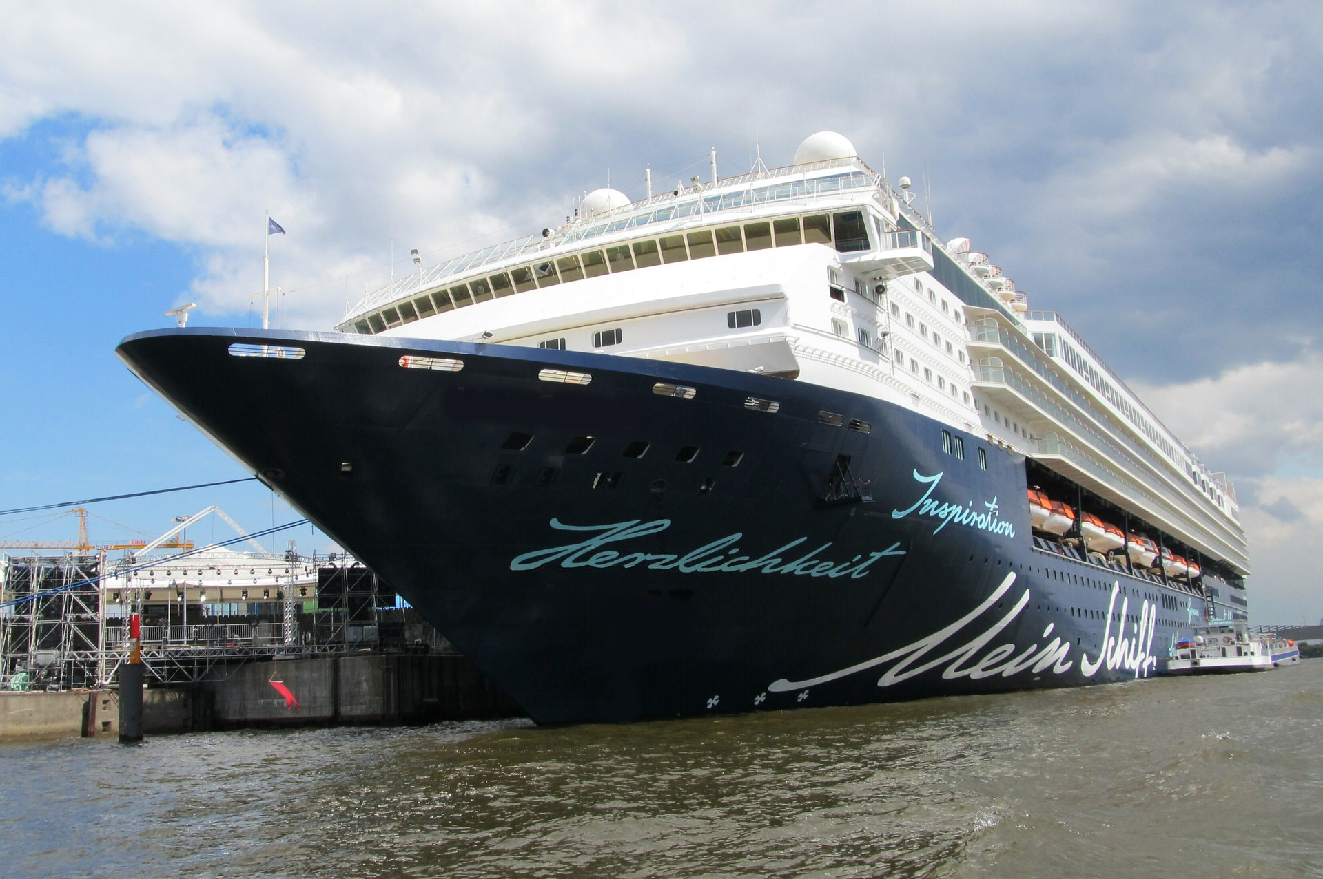
การใช้ประโยชน์จากข้อมูลของแผนที่ภูมิประเทศและแผนที่ธรณีวิทยา
การวางผังเมืองและการพัฒนาโครงสร้างพื้นฐานต่าง ๆ
เขื่อน
ถนน/ทางรถไฟ
สนามบิน
ท่าเรือ
Notes:
ที่มาของรูป https://pixabay.com/en/thailand-transportation-asia-3693935/ ; https://pixabay.com/en/dam-river-water-landscape-power-929406/ ; https://pixabay.com/en/airport-vnukovo-plane-terminal-1406162/ ; https://pixabay.com/en/ship-cruiser-cruise-water-3649420/
วางแผนการสำรวจพื้นที่และการก่อสร้าง
วางแผนหาแหล่งวัสดุในการก่อสร้าง
วางแผนเพื่อลดหรือเฝ้าระวังผลกระทบที่จะเกิดขึ้น เช่น การสำรวจชั้นดิน ชั้นหิน เพื่อประเมินและวางแผนป้องกันการพังทลายของพื้นที่ก่อสร้าง

Slide 4
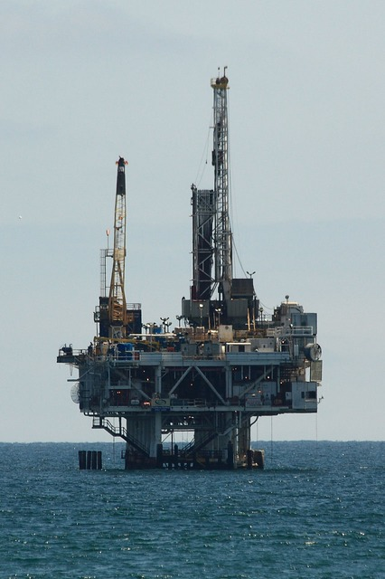
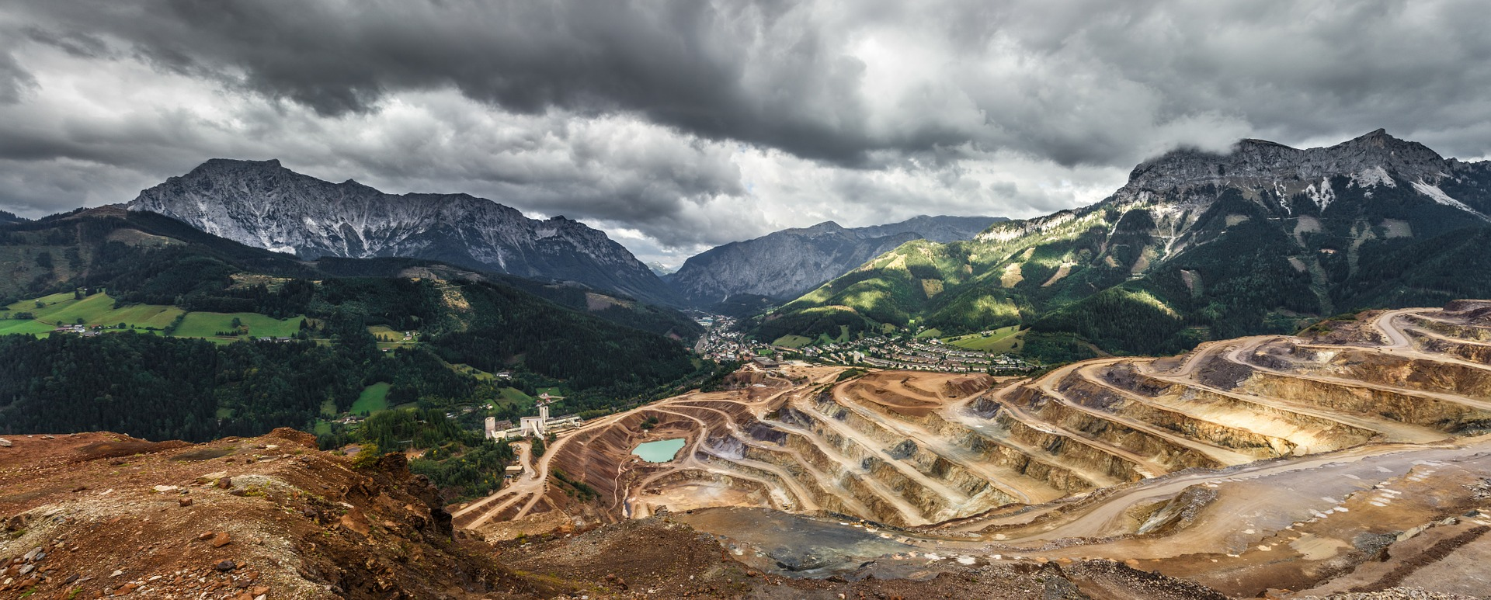
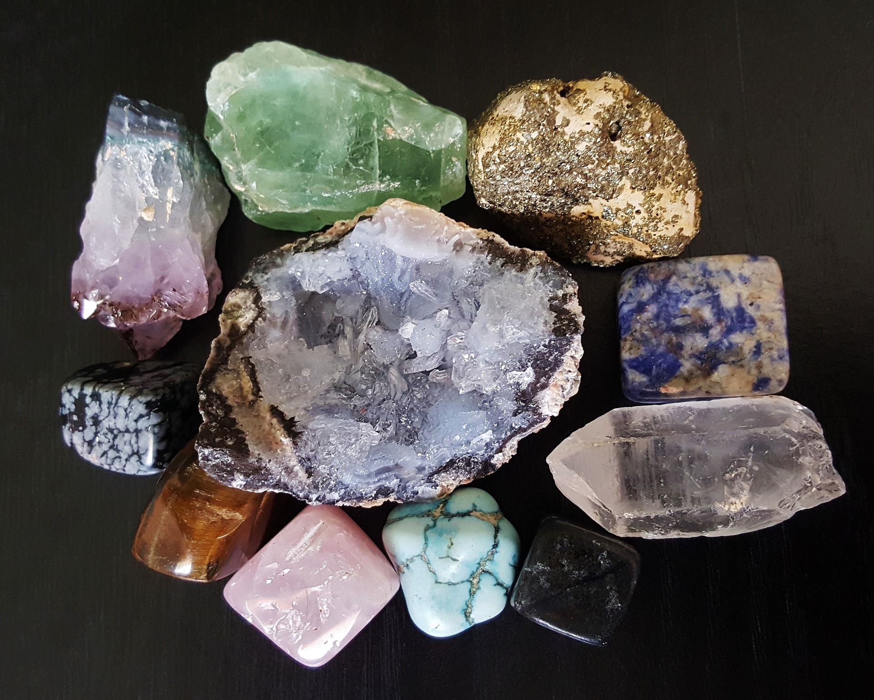
การใช้ประโยชน์จากข้อมูลของแผนที่ภูมิประเทศและแผนที่ธรณีวิทยา
การสำรวจทรัพยากรธรณีและวางแผนนำมาใช้ประโยชน์
แหล่งแร่
แหล่งปิโตรเลียม
แหล่งอัญมณี
แหล่งวัสดุก่อสร้าง
Notes:
การสำรวจทรัพยากรธรณีและวางแผนนำมาใช้ประโยชน์ต่าง ๆ เช่น การหาแหล่งปิโตรเฃียม แร่ วัสดุก่อสร้าง อัญมณี
ดังนั้นไม่ว่าทุกคนจะอยู่ในสายอาชีพใด ล้วนต้องเกี่ยวข้องกับการพัฒนาประเทศในหลาย ๆ ด้าน ที่ต้องอาศัยข้อมูลพื้นฐานจากแผนที่ภูมิประเทศและแผนที่ธรณีวิทยา ดังนั้นเราจึงควรมีความรู้เกี่ยวกับข้อมูลดังกล่าวจึงจะทำให้เข้าใจถึงหลักในการพัฒนาประเทศต่อไป
ที่มาของรูป https://pixabay.com/en/oil-drilling-offshore-platform-2633/ ; https://pixabay.com/en/pit-mine-hole-open-quarry-mining-984037/ ; https://pixabay.com/en/gems-gemstones-semi-precious-stones-1400682/;https://pixabay.com/en/construction-site-heavy-equipment-1646664/

